Slide 1
СИСТЕМА РАБОТЫ С ДЕТЬМИ-ИНВАЛИДАМИ ПО ВЫПОЛНЕНИЮ ИПРА В НЕВСКОМ РАЙОНЕ САНКТ-ПЕТЕРБУРГА
Иноземцева Вероника Георгиевна:
заместитель директора ГБУ ДО ЦППМСП Невского района
председатель ТПМПК Невского района
педагог-психолог высшей квалификационной категории

Slide 2
Нормативно-правовая база
Федеральный закон от 2412.1995 № 181-ФЗ «О социальной защите инвалидов в Российской Федерации»;
Федеральный закон от 29.12.2012 № 273-ФЗ «Об образовании в РФ»;
Приказ Министерства труда и социальной защиты РФ от 31 июля 2015 г. № 528н «Об утверждении Порядка разработки и реализации индивидуальной программы реабилитации или абилитации инвалида, индивидуальной программы реабилитации или абилитации ребенка-инвалида, выдаваемых федеральными государственными учреждениями медико-социальной экспертизы, и их форм»;
Приказ Министерства труда и социальной защиты РФ от 15 октября 2015 г. N 723н «Об утверждении формы и Порядка предоставления органами исполнительной власти субъектов Российской Федерации, органами местного самоуправления и организациями независимо от их организационно-правовых форм информации об исполнении возложенных на них индивидуальной программой реабилитации или абилитации инвалида и индивидуальной программой реабилитации или абилитации ребенка-инвалида мероприятий в федеральные государственные учреждения медико-социальной экспертизы»;
Приказ Министерства труда и социальной защиты РФ от 17.12.2015 № 1024н «О классификациях и критериях, используемых при осуществлении медико-социальной экспертизы граждан федеральными государственными учреждениями медико-социальной экспертизы»;
Приказ Министерства труда и социальной защиты РФ от 10122013 № 723 «Об организации работы по межведомственному взаимодействию федеральных государственных учреждений медико-социальной экспертизы с психолого-медико-педагогическими комиссиями»;
Закон Санкт-Петербурга от 17.07.2013 № 461-83 «Об образовании в Санкт-Петербурге»;
Распоряжение Комитете по образованию от 29.01.2016 № 234-р «Об организации работы по реализации психолого-педагогических мероприятий, предусмотренных индивидуальной программой реабилитации или абилитации инвалида (ребенка-инвалида)»;
Инструктивно-методическое письмо Комитета по образованию от 04.02.2016 № 03-20-321/16-0-0 «Об организации работы по реализации психолого-педагогических мероприятий, предусмотренных индивидуальной программой реабилитации или абилитации инвалида (ребенка-инвалида)»;
Инструктивно-методическое письмо Комитета по образованию от 04.02.2016 № 03-20-322/16-0-0 «Об организации работы по реализации психолого-педагогических мероприятий, предусмотренных индивидуальной программой реабилитации или абилитации инвалида (ребенка-инвалида)».

Slide 3
Отдел образования администрации
Невского района Санкт-Петербурга
Прием документов (еженедельно по средам и пятницам);
Выписки из ИПРА регистрируются по форме согласно приложению к распоряжению Комитета по образованию от 29.01.2016 № 234-р (в 3-х дневный срок);
Информирование законных представителей детей-инвалидов:
Приглашение по телефону
Уведомления по почте
Разработка Перечня мероприятий по психолого-педагогической реабилитации или абилитации ребенка-инвалида совместно со специалистами ТПМПК Невского района СПб, по каждому мероприятию определяется исполнитель и дата исполнения мероприятий (в 3-х дневный срок).

Slide 4
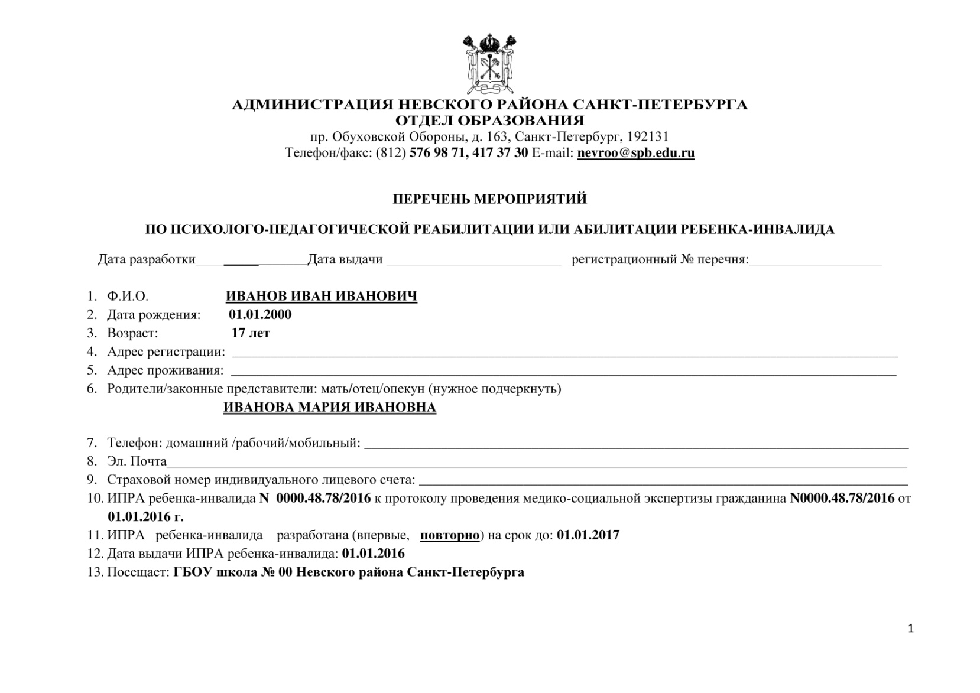
Перечень мероприятий

Slide 5
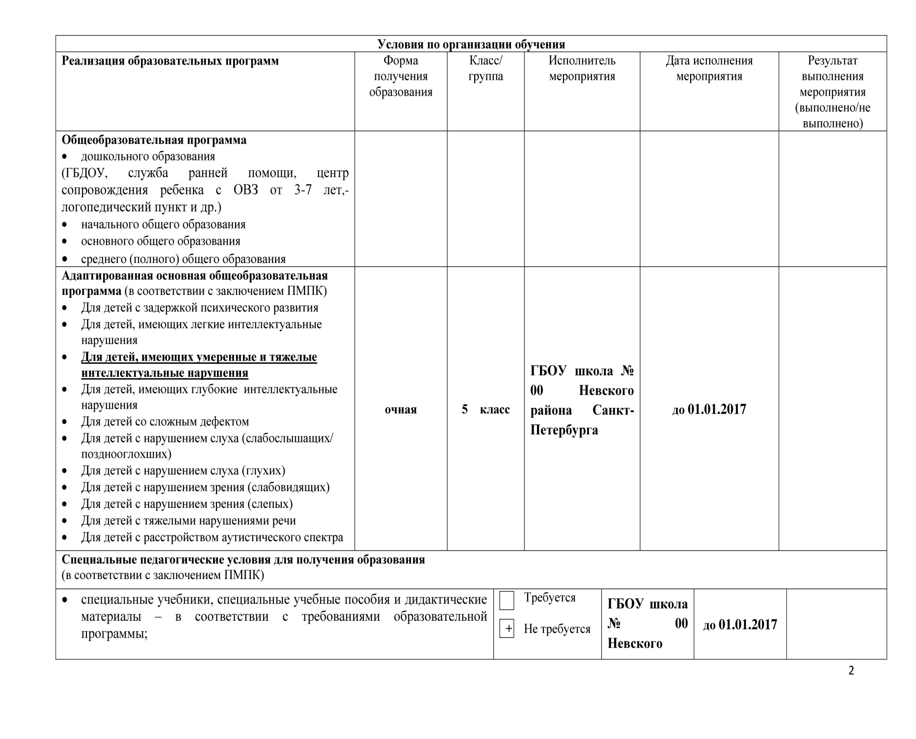

Slide 6
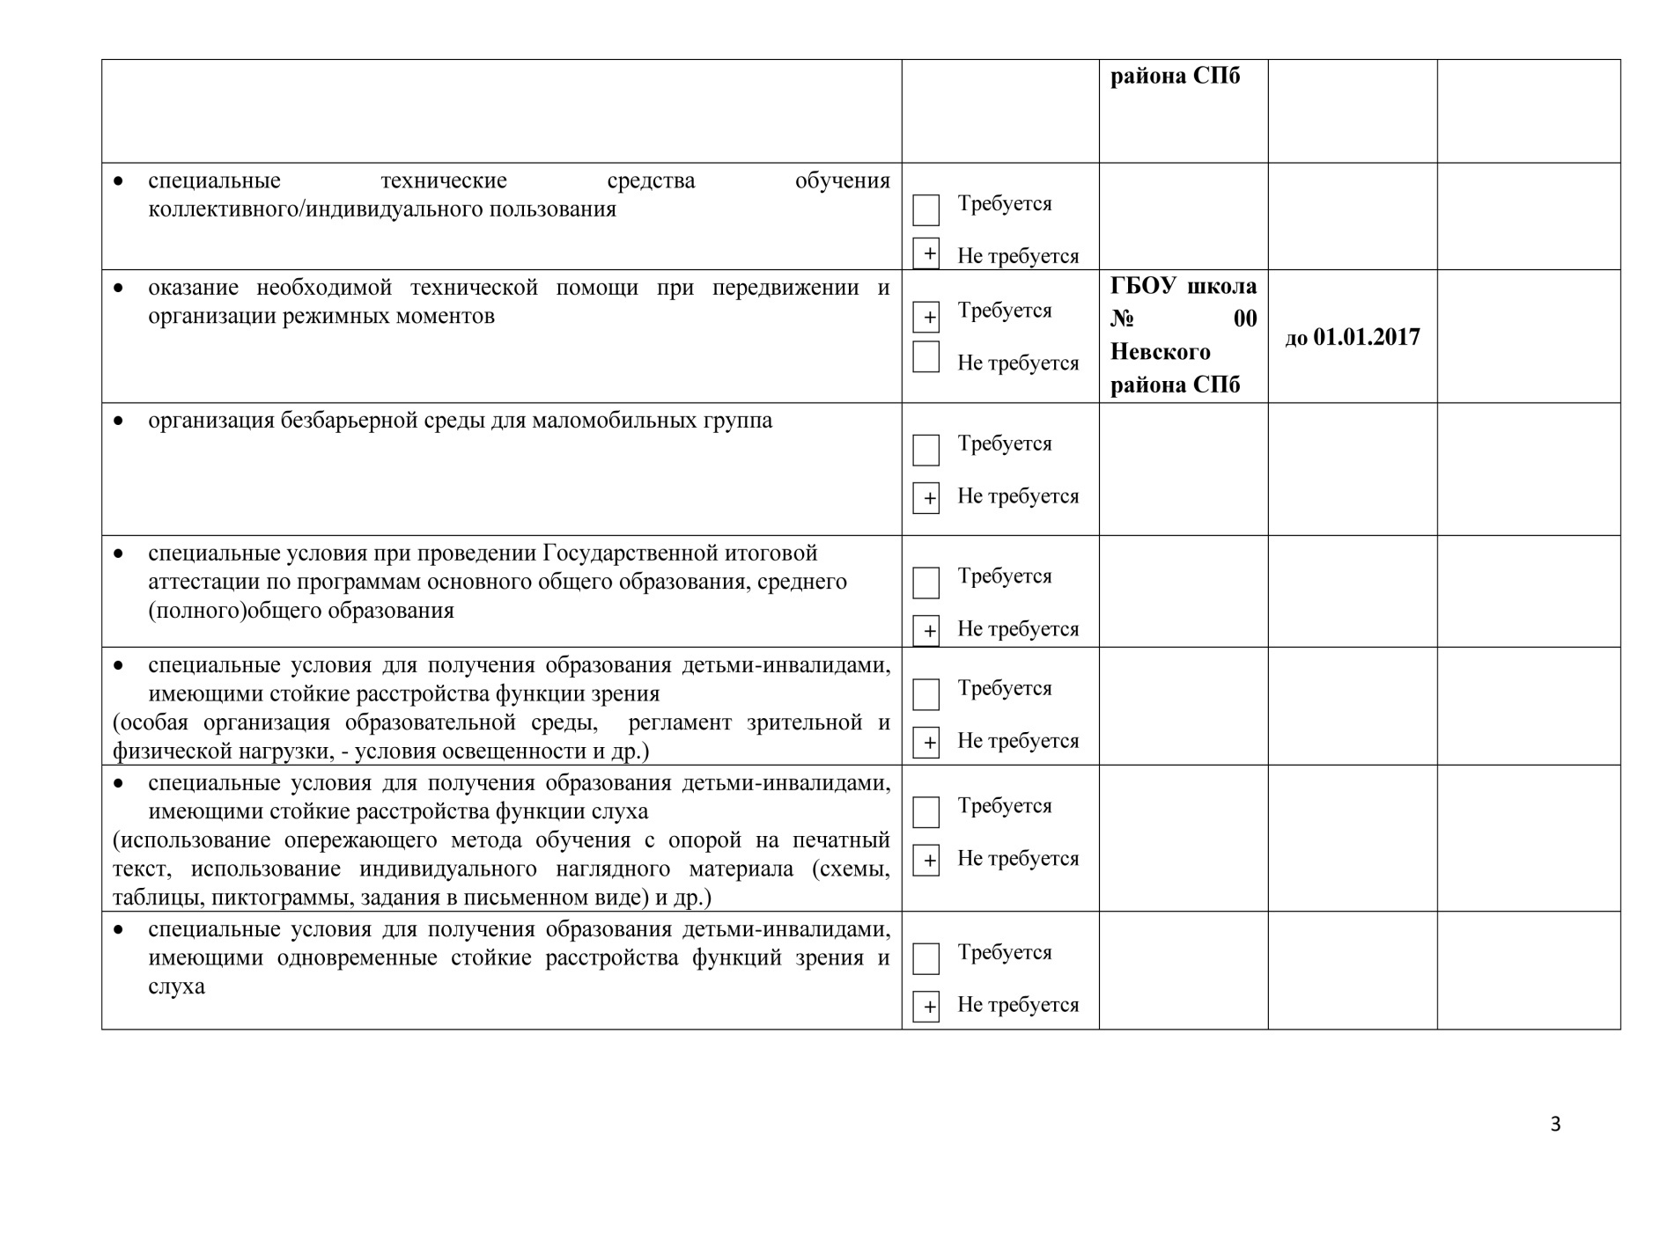

Slide 7
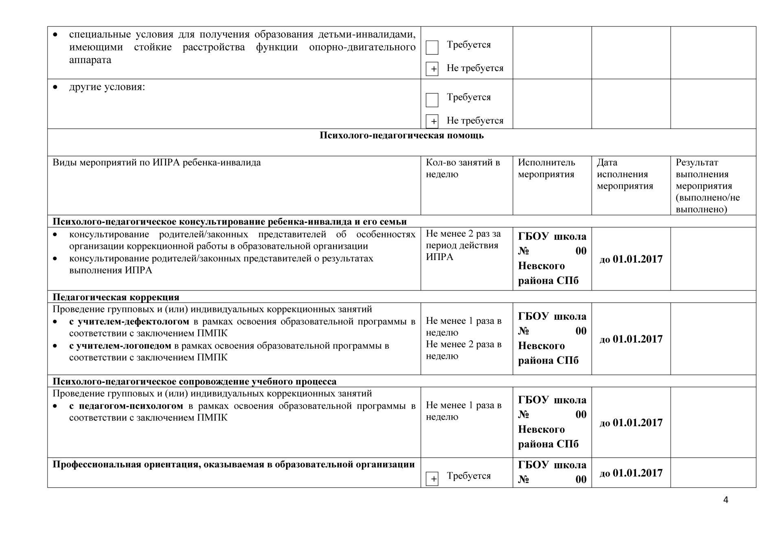

Slide 8
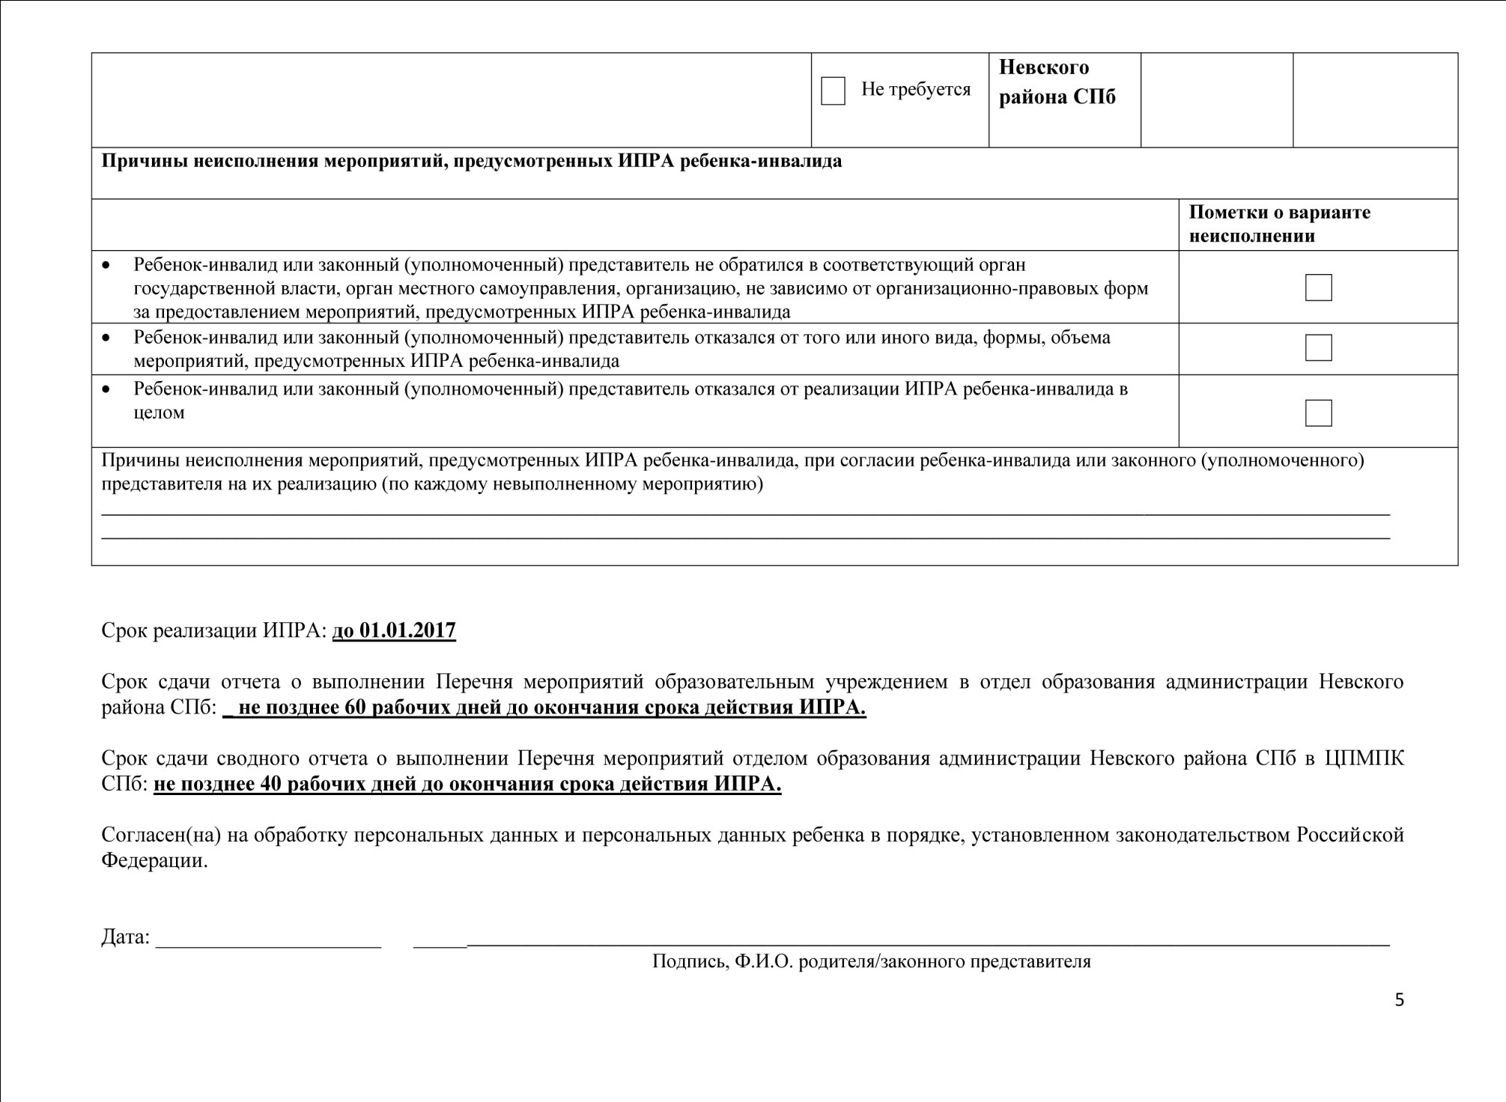

Slide 9
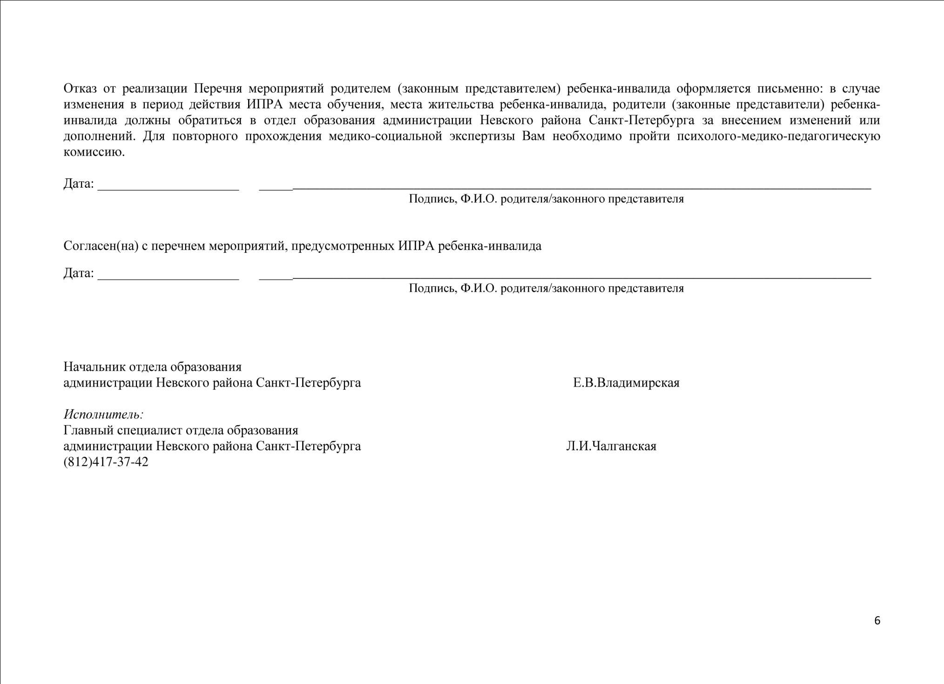

Slide 10
Работа с родителями
(законными представителями)
Согласование с законным представителем ребенка-инвалида Перечня мероприятий по психолого-педагогической реабилитации или абилитации ребенка-инвалида;
Регистрация в журнале выдачи;
Информирование законного представителя о его правах и обязанностях;
Согласие на обработку персональных данных;
Выдача Перечня мероприятий по психолого-педагогической реабилитации или абилитации ребенка-инвалида на руки законному представителю;

Slide 11
Алгоритм работы с ОУ
Приказ «О назначении ответственных лиц за работу с детьми-инвалидами» (на учебный год);
Журнал регистрации поступивших Перечней мероприятий по ПП-реабилитации или абилитации ребенка-инвалида в ОУ;
Индивидуальный план работы по реализации Перечня мероприятий ребенка-инвалида (ШПМПк);
Информирование законных представителей и согласование индивидуального плана работы по реализации Перечня мероприятий под подпись;
Подведение итогов реализации Перечня мероприятий совместно с законными представителями ребенка-инвалидана ШПМПк;
Отчет о реализации Перечня мероприятий направляется в ОО АНР не позднее 60 рабочих дней до окончания срока действия ИПРА.

Slide 12
Отчет о выполнении мероприятий по психолого-педагогической реабилитации или абилитации
Направляется ОО АНР не позднее 40 рабочих дней до окончания срока действия ИПРА;
По форме, утвержденной приказом Минтруда России от 15.10.2015 № 723н.

Slide 13
Спасибо за внимание!

